Slide 1
Клонировать репозиторий

Slide 2
Откройте ваш проект в веб браузере
Например:
https://gitlab.gloria.aaanet.ru/karlo/my-project

Slide 3
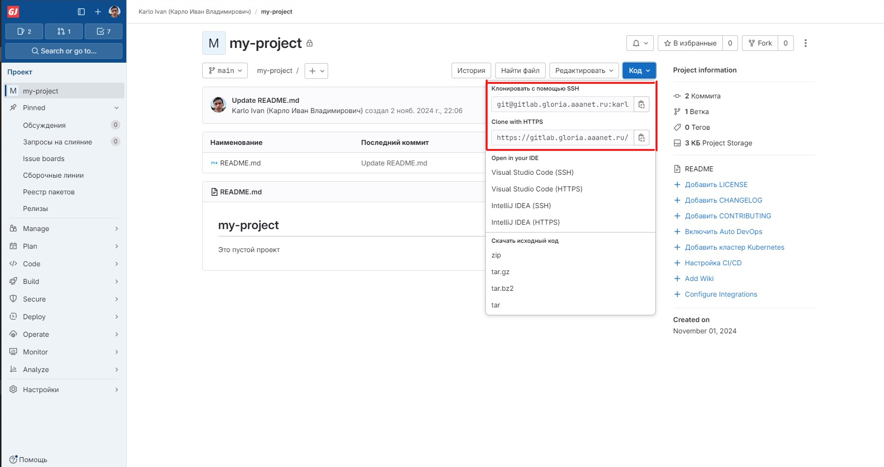

Slide 4
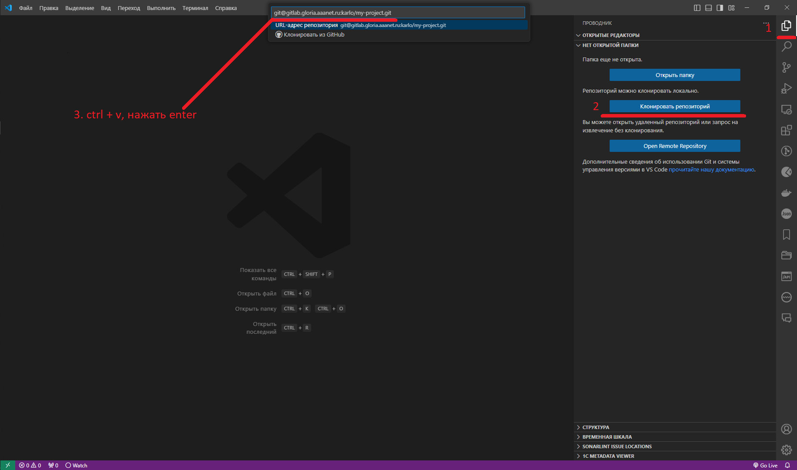

Slide 5
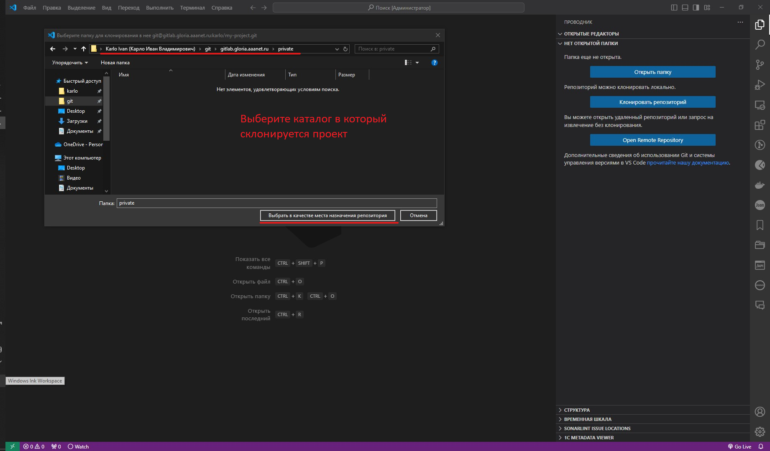

Slide 6
